Slide 1
第6章：数组
对象数

Slide 2
对象数组
在Java中所有的数据类型均可以定义为数组，即：除了基本数据类型的数据定义为数组后，引用数据类型也可以定义数组，这样的数组就称为对象数组，对象数组的定义可以采用如下的形式完成：
对象数组动态初始化：类 对象数组名称 [] = new 类 [长度]；
对象数组静态初始化：类 对象数组名称 [] = new 类 [] {实例化对象,实例化对象,...} ；

Slide 3
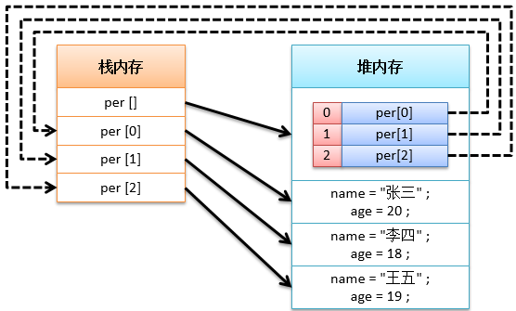
范例：使用动态初始化定义对象数组
class Person { // 引用类型 private String name ;// 成员属性 private int age ; // 成员属性 public Person(String name,int age) { // 属性初始化 this.name = name ; // 为name属性赋值 this.age = age ; // 为age属性赋值 } public String getInfo() {// 获取对象信息 return "姓名：" + this.name + "、年龄：" + this.age ; } // setter、getter略 } public class ArrayDemo { public static void main(String args[]) { Person per [] = new Person[3] ; // 对象数组动态初始化 per[0] = new Person("张三", 20); // 为数组赋值 per[1] = new Person("李四", 18); // 为数组赋值 per[2] = new Person("王五", 19); // 为数组赋值 for (int x = 0; x < per.length; x++) {// 循环输出 System.out.println(per[x].getInfo()); } } }

Slide 4
范例：对象数组静态初始化
public class ArrayDemo { public static void main(String args[]) { Person per[] = new Person[] { new Person("张三", 20), new Person("李四", 18), new Person("王五", 19) }; // 对象数组静态初始化 for (int x = 0; x < per.length; x++) { // 循环输出 System.out.println(per[x].getInfo()); } } }

